Slide 1

Vorlesung Automatisierungstechnik
TH-Köln & KTU Bishkek

Slide 2
Themenbereiche
Logistiksysteme
Fördertechnik
Betrachtung eines Transportbandes
Programmieraufgabe zum Transportband
Notes:
Ziel dieser Veranstaltung ist es einen kurzen Einblick in Logistiksysteme und deren eingesetzten Mittel wie z.B die Fördertechnik zu bekommen.
Danach wird ein

Slide 3
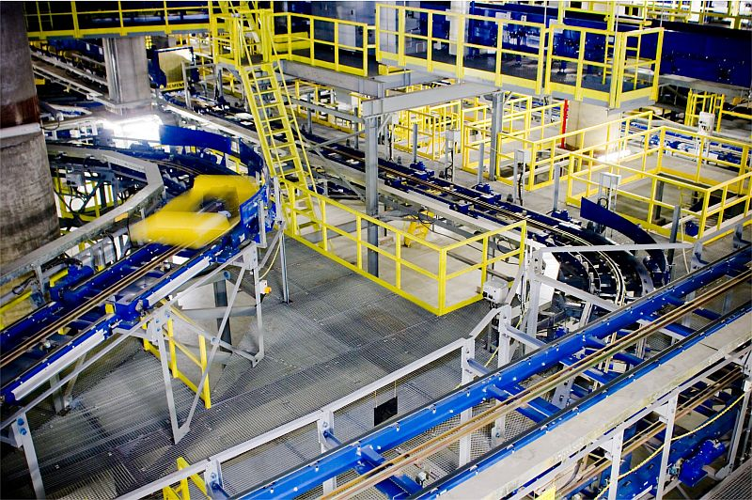
Logistiksysteme
Gepäckförderungsanlage am Flughafen Peking
Notes:
Jedes logistische System dient der raum-, zeit-, art- und mengenmäßigen Veränderung von Gütern.
Transport-, Lager- und Kommissioniersysteme erfüllen genau diese Funktion.
Es gibt viele Arten von Logistiksystemen, z.B. Gepäckanlagen an Flughäfen, Hochregallager, Distributionszentren, usw.

Slide 4
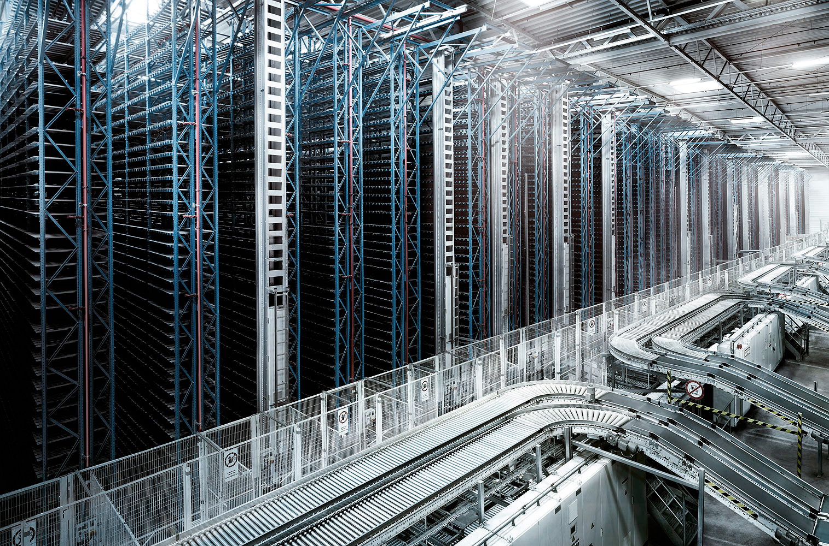
Logistiksysteme
Hochregallager
Notes:
Alle diese Logistiksysteme haben eins gemeinsam und zwar die Fördertechnik um Güter von Punkt A zu Punkt B zu schaffen.

Slide 5
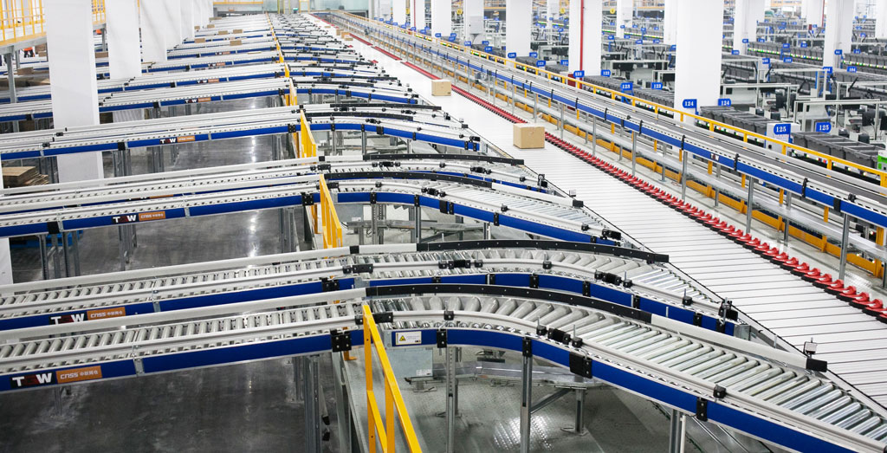
Fördertechnik
Fördertechnik für ein Distributionszentrum
Notes:
Zum Transport der Güter werden sogenannte Fördermittel eingesetzt.
Fördermittel dieser Art sind Transfersystem wie beispielsweise ein Transportband.
Die Steuerung eines Transportbandes übernimmt meistens eine SPS.
Dazu werden verschiedene Sensoren und Aktoren eingesetzt.

Slide 6
Transportband
Draufsicht eines Transportband das an der TH-Köln zur Ausbildung der Studenten genutzt wird.
Notes:
Hier sieht man ein Transportband was an der TH-Köln zur Schulung der Studenten eingesetzt wird.

Slide 7
Transportband
Querstrecke 1
Paletten
Längsstrecke 1
Längsstrecke 2
Querstrecke 2
Notes:
Das Transportband besteht aus zwei Bändern welche mit Hilfe eines Drehstrommotors angesteuert werden.
Durch die gelben Pfeile wird die Transportrichtung, welche die Paletten entlang fahren, angezeigt.
Die roten Pfeile stellen die einzelnen Streckenabschnitte dar.

Slide 8
Transportband (Hubeinheit)
Wippe
Hubmechanismus 1
Bandmotor
K1
Vereinzeler 1
Notes:
Hubeinheiten dienen dem ein- und ausschleusen einer Transportpalette aus der Längsstrecke.
Die Hubeinheiten werden pneumatisch aktiviert und dies mit einem Druck von circa 5 bar.
Im drucklosen Zustand befinden sie sich in der Grundstellung „Unten“.
Die Ansteuerung der Hubeinheiten erfolgt wiederum über die SPS.
Die Wippe hat zwei Funktionen: Sie dient zum einen als Endschalter und zum anderen als Stopper.

Slide 9
Transportband (Vereinzeler)
Induktive Näherungssensoren
Vereinzeler
Notes:
Die Vereinzeler dienen zum Anhalten der Transportpaletten. Der Vereinzeler wird wiederum pneumatisch betrieben. Im drucklosen Zustand geht er durch eine Feder in die Sperrstellung und die Transportpalette wird angehalten.
Direkt hinter bzw. vor den Vereinzelern befinden sich induktive Näherungssensoren. An den Transportpaletten sind daher seitlich und auf der Unterseite Metallplatten zur Positionserkennung montiert.

Slide 10
Transportband (Transportpalette)
Draufsicht der Transportpalette
Plättchen für die Aktivierung
des Näherungssensors bei der Vorbeifahrt
Plättchen für die Aktivierung
bei Überfahrt
Notes:
Die Plättchen dienen zur Aktivierung der induktiven Näherungssensoren, die dann im Programm zur Positionsbestimmung abgefragt werden können.

Slide 11
Programmieraufgabe
Transportband
Zur Programmierung finden Sie alle Informationen auf dem ausgeteilten Handzettel
Notes:
Hier sieht man ein Transportband was an der TH-Köln zur Schulung der Studenten eingesetzt wird.

